Slide 1
Создание образовательного контента по планиметрии для подготовки к ГИА с помощью конструктора интерактивных уроков CORE
Проект
"Нужно, чтобы дети, по возможности,
учились самостоятельно, а учитель
руководил этим самостоятельным процессом
и давал для него материал"
К.Д. Ушинский

Slide 2
Команда «Digital» город Ноябрьск ЯНАО Мукминова Юлия Нургаяновна МБОУ СОШ №8 Шагова Кристина Сергеевна МБОУ СОШ №8 Запивахина Светлана Владимировна МБОУ СОШ №6 Кирьянова Олеся Павловна МБОУ СОШ мкр. Вынгапуровский Галиахметов Ильфир Фанисович МБОУ СОШ №12 Назмиева Ляйсан Наилевна МБОУ СОШ №12 Абдуллин Эльмир Кадырович МБОУ СОШ №12 Оденбах Елена Станиславовна МБОУ СОШ мкр.Вынгапуровский Ушакова Ирина Анатольевна МБОУ СОШ №3 10. Мазур Мария Викторовна МБОУ СОШ мкр.Вынгапуровский

Slide 3
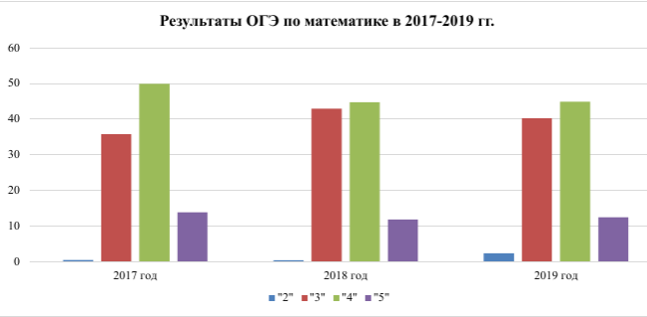
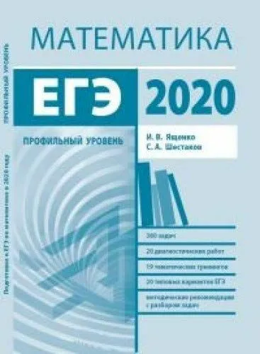
Актуальность проекта

Slide 4
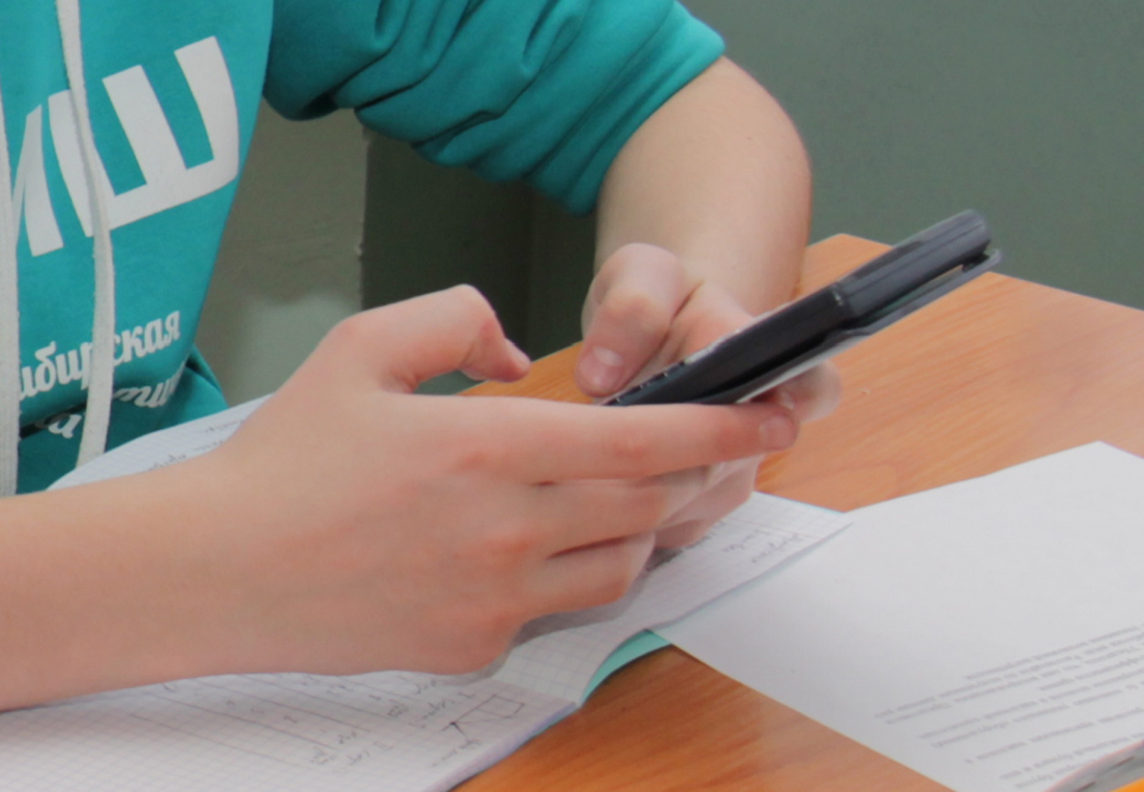
CORE – адаптивная онлайн-платформа конструирования образовательных материалов и проверки знаний с аналитической системой выработки индивидуальных рекомендаций для пользователей
Продукт проекта: образовательный контент по планиметрии для подготовки к ГИА с помощью конструктора интерактивных уроков CORE, состоящий из уроков, которые имеют слайдовую структуру.

Slide 5
Описание продукта
В современных условиях в образовательной деятельности важна ориентация на развитие познавательной самостоятельности обучающихся. Решить эту проблему старыми методами невозможно.
Все это побудило нашу команду к разработке своей, единой системы по подготовке к ГИА по математике, направленной на повышение качества знаний учащихся, развития их способностей посредством новых информационных технологий. Прохождение учениками уроков на платформе CORE дает возможность проверить уровень знаний и придает уверенность в своих силах!

Slide 6
Преимущества проекта на платформе интерактивных уроков

Slide 7
Преимущества проекта на платформе интерактивных уроков

Slide 8
Преимущества проекта на платформе интерактивных уроков

Slide 9
Преимущества проекта на платформе интерактивных уроков

Slide 10
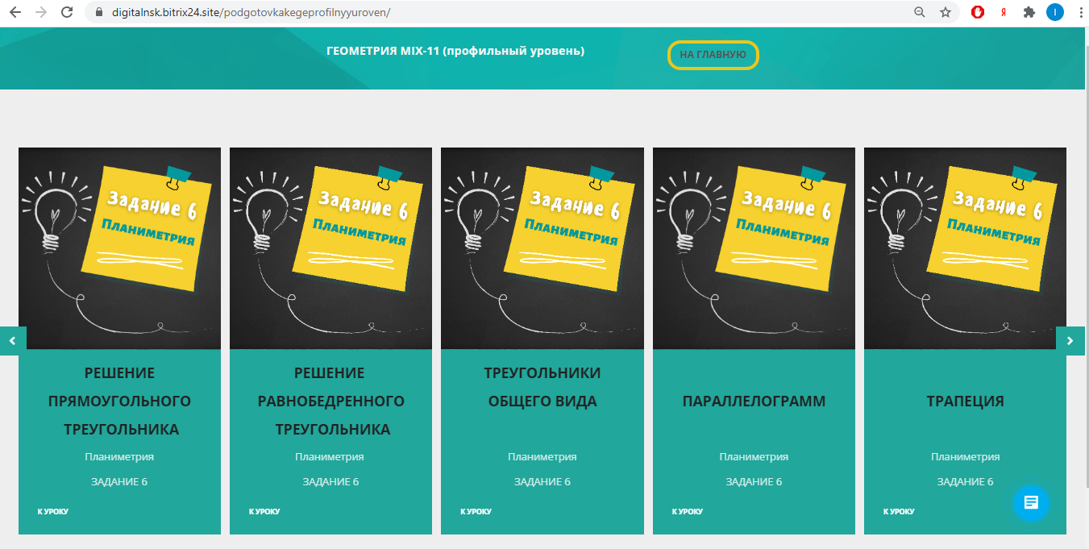
ПОЛУЧЕНИЕ ДОСТУПА УЧЕНИКА К УРОКАМ НА САЙТЕ ПРОЕКТА
Для получения доступа к урокам проекта необходимо зайти на сайт https://digitalnsk.bitrix24.site/
Перейти в рубрику «Подготовка к ОГЭ» или «Подготовка к ЕГЭ»
3. Выбрать необходимый урок.

Slide 11
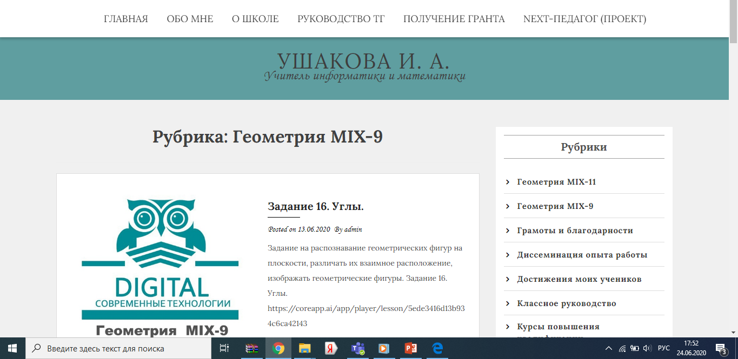
ПОЛУЧЕНИЕ ДОСТУПА УЧЕНИКА К УРОКАМ
1. Для получения доступа к урокам проекта необходимо зайти на сайт http://92.255.196.47:8000/?cat=12
2. Перейти в рубрику «Геометрия MIX-9» или «Геометрия MIX-11»
3. Выбрать необходимый урок. В адресной строке браузера вводим ссылку для доступа урока на онлайн-платформе Core.

Slide 12
4. Войти без регистрации 5. В появившемся окне вводим фамилию и нажимаем копку «Перейти в урок»

Slide 13
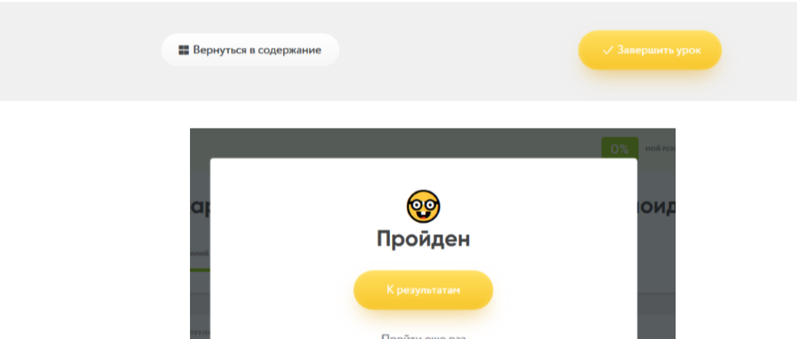
6. Урок включает в себя теоретический материал и задания, которые Вам необходимо выполнить. 7. После того, как изучили теоретический материал, выполнили все задания и прикрепили при необходимости файлы с выполненной работой, нажать на кнопку «Завершить урок».

Slide 14
Как пользоваться уроками учителям
Подготовка
Откройте урок, кликнув по ссылке для учителя в Приложении 1 и добавьте его к себе в аккаунт на платформе, нажав кнопку «Добавить в мои уроки». После можете редактировать урок, добавлять собственные материалы и наработки.
Проведение
Поделитесь интерактивным уроком с учениками, нажав в CORE кнопку «Поделиться уроком». Теперь дети, и введя 4-значный код или ссылку, смогут пройти задания.
Рефлексия результатов
Зайдите в CORE в раздел «Результаты прохождения». Здесь вы можете отслеживать прогресс всего класса и каждого отдельного ученика.

Slide 15
Приложение 1.
Образовательный контент по планиметрии для подготовки к ГИА с
помощью конструктора интерактивных уроков CORE
Ссылки на курс Геометрия MIX-11
Ссылка для ученика | Ссылка для учителя
Задание 6. Профильный уровень. Центральные и вписанные углы. https://coreapp.ai/app/preview/lesson/5edd0f73cb54134c940912d3 | Задание 6. Профильный уровень. Центральные и вписанные углы. https://coreapp.ai/app/preview/lesson/5ee87063cb541320be5e41a2
Задание 6. Профильный уровень. Касательная, хорда, секущая https://coreapp.ai/app/player/lesson/5eef99bbe4f9686e4c385bfb | Задание 6. Профильный уровень. Касательная, хорда, секущая https://coreapp.ai/app/preview/lesson/5eefc795cb54133c3c7a4e92
Задание 6. Профильный уровень. Параллелограммы. https://coreapp.ai/app/player/lesson/5ef43bbe9a07a0a345fbd905 | Задание 6. Профильный уровень. Параллелограммы. https://coreapp.ai/app/preview/lesson/5ef43dd8cb5413670a14cce3
Задание 6. Профильный уровень. Трапеция. https://coreapp.ai/app/player/lesson/5ef446a09a07a0a345fbd94e | Задание 6. Профильный уровень. Трапеция. https://coreapp.ai/app/preview/lesson/5ef44e18cb54136b790dcbb2

Slide 16
При оценке работы учащихся на станции онлайн-работы есть возможность обзора деятельности каждого учащегося в разделе «статистика» в редакторе Конструктора

Slide 17
Механизм реализации проекта
№ п/п | Название этапа работы над проектом | Деятельность в рамках этапа | Сроки
1 | Поисковый | Моделирование желаемой ситуации, определение потребности в информации, сбор и изучение информации, формулировка и анализ проблемы, анализ имеющейся по проблеме информации. | Апрель-май 2019-2020 уч. год
2 | Аналитический | Постановка цели проекта, определение задач проекта, определение способа разрешения проблемы, анализ рисков, составление плана реализации проекта, анализ ресурсов, планирование продукта. | Июнь 2019-2020 уч. год
3 | Практический | Выполнение плана работ, текущий контроль. | Июнь-июль 2019-2020 уч. год
4 | Презентационный | Предварительная оценка продукта, планирование презентации и подготовка презентационных материалов, презентация продукта. | Август 2019-2020 уч.год
5 | Контрольный | Анализ результатов выполнения проекта, защита продукта, оценка продвижения. | Сентябрь 2020-2021 уч.год

Slide 18
Подготовка к ГИА по планиметрии с помощью онлайн-платформы Core (Методические рекомендации)
Создание методички по применению продукта
"Нужно, чтобы дети, по возможности,
учились самостоятельно, а учитель
руководил этим самостоятельным процессом
и давал для него материал"
К.Д. Ушинский

Slide 19
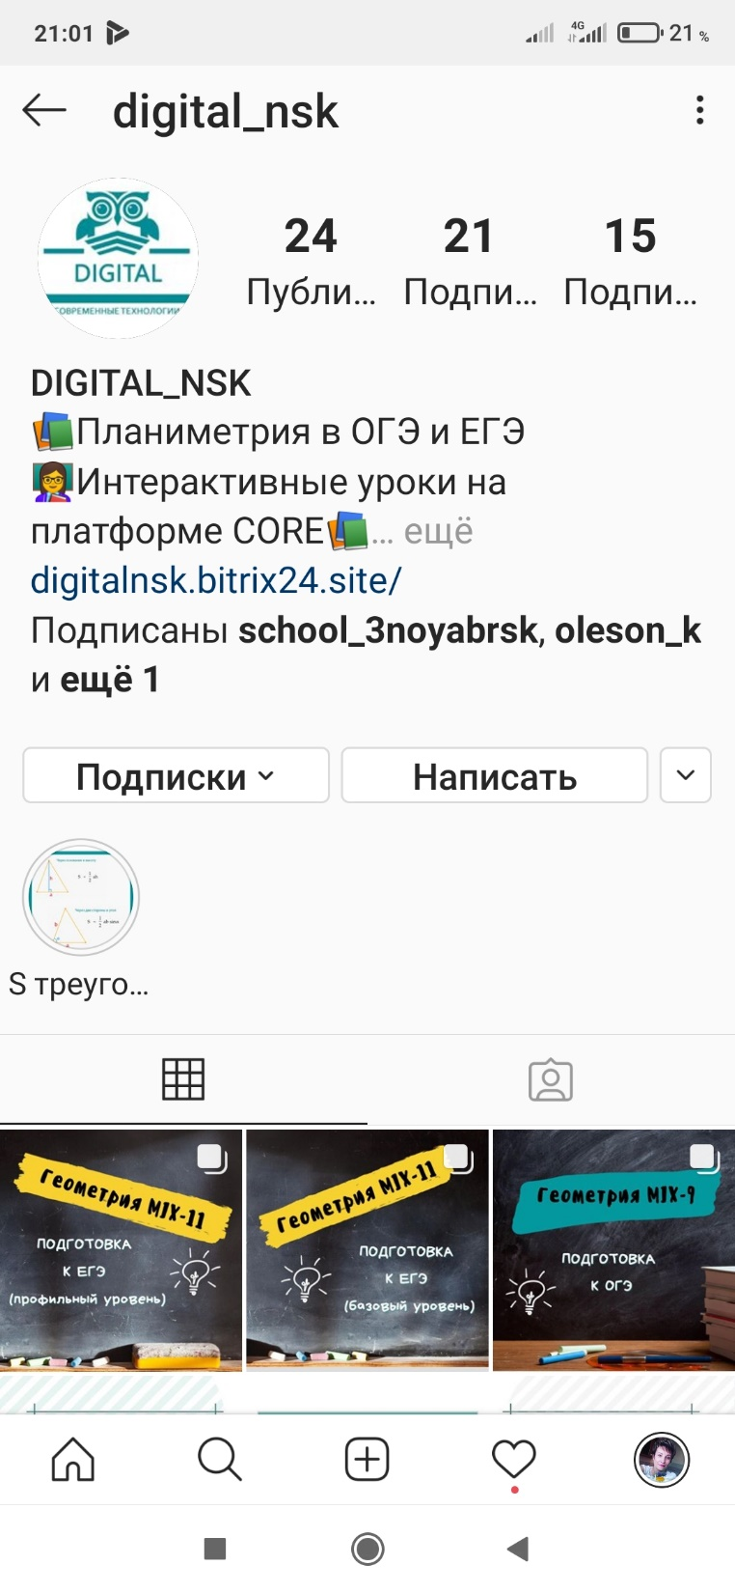
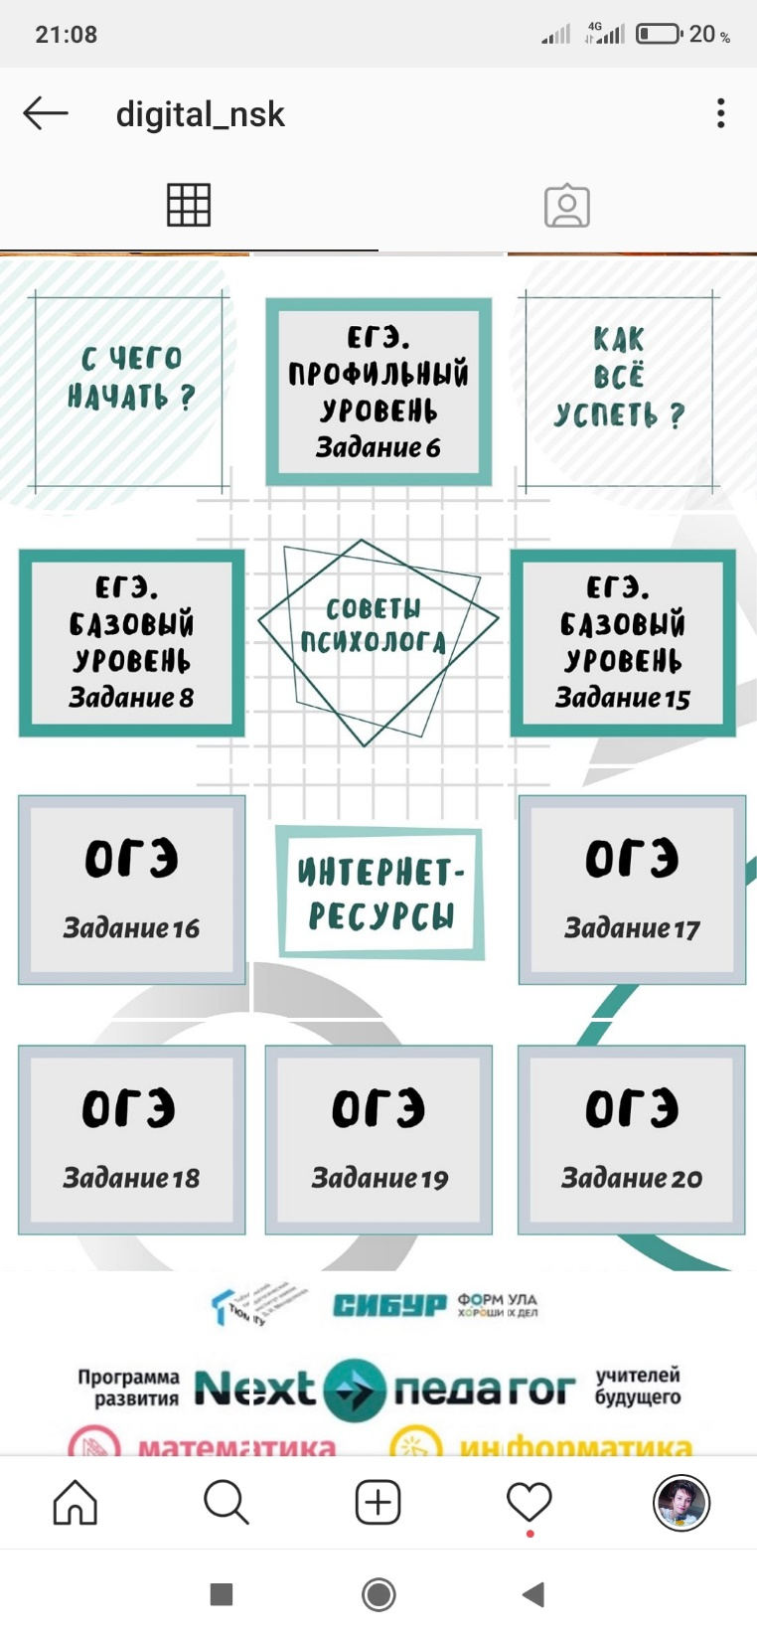
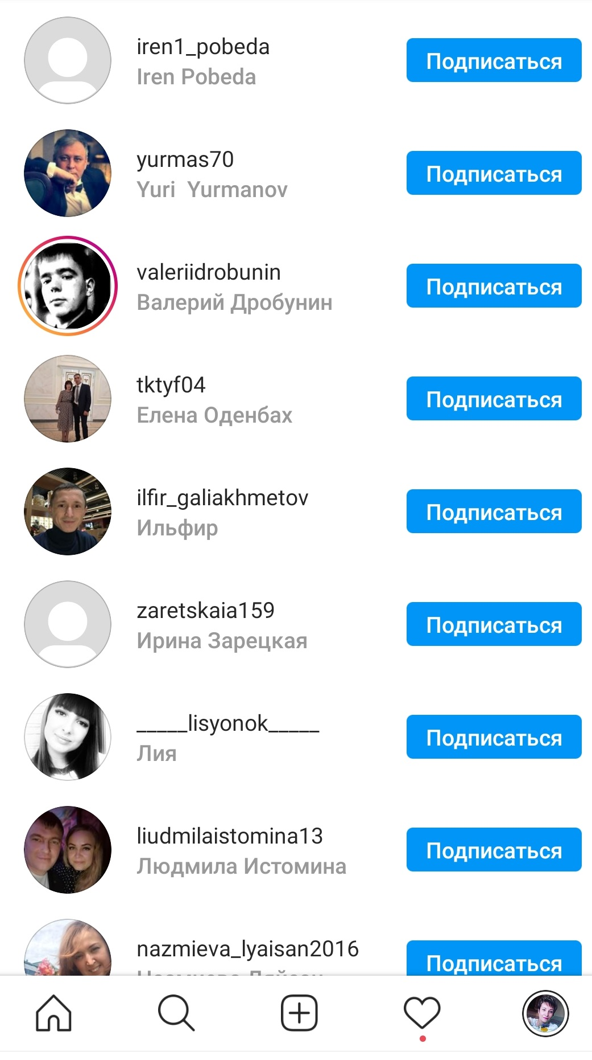
Использование Instagram

Slide 20
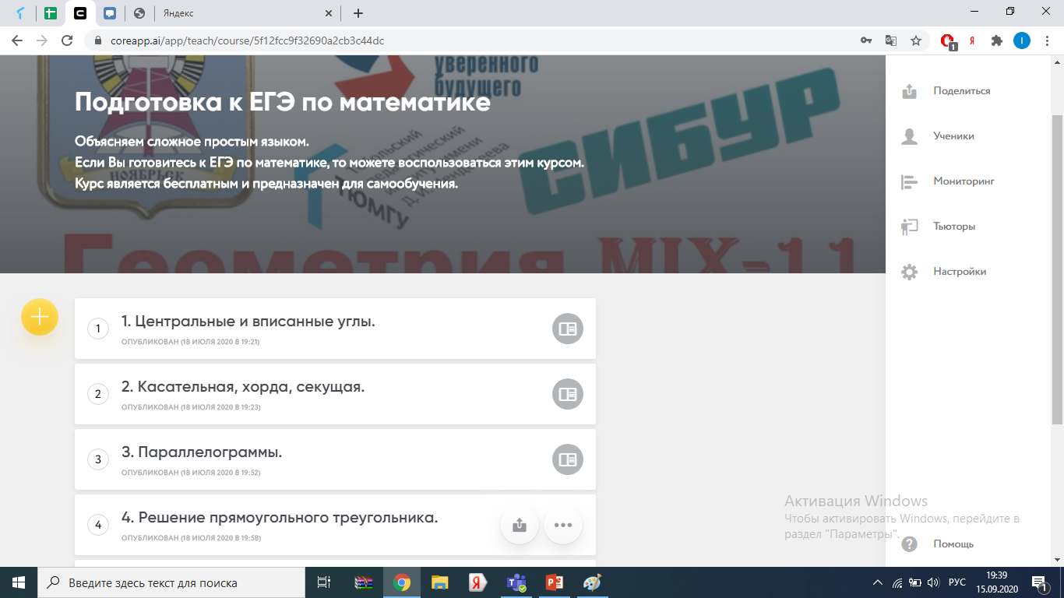
Создание курса по подготовке к ЕГЭ на платформе интерактивных уроков

Slide 21
Перспективы реализации проекта
Распределение уроков проекта по учителям школ города Ноябрьск ЯНАО;
демонстрация и распределение уроков на территории РФ по городу Волжский Волгоградской области;
создание уроков по алгебре для подготовке к ГИА Алгебра-MIX 9;
создание и запуск курсов по подготовке к ОГЭ;
создание уроков по формированию математической грамотности для подготовке к PIZA;
реализация семейного обучения.

Slide 22
Обратная связь. Отзыв о проекте учителя математики и зам директора по УВР ЧОУ СОШ «Русско-американская школа» города Волжский Волгоградской области Томахиной Т.М.:
Удивительный проект, очень много интересных методов подачи материала! Проект был создан с профессионализмом его организаторов. Проект интересен не только учащимся, но и учителям, узнали тоже много нового. Информация всегда доступна. Если возникали какие-то вопросы или затруднения, то руководитель и участники проекта всегда оперативно отвечали или помогали советом.

Slide 23
Команда «Digital» город Ноябрьск ЯНАО Мукминова Юлия Нургаяновна МБОУ СОШ №8 Шагова Кристина Сергеевна МБОУ СОШ №8 Запивахина Светлана Владимировна МБОУ СОШ №6 Кирьянова Олеся Павловна МБОУ СОШ мкр. Вынгапуровский Галиахметов Ильфир Фанисович МБОУ СОШ №12 Назмиева Ляйсан Наилевна МБОУ СОШ №12 Абдуллин Эльмир Кадырович МБОУ СОШ №12 Оденбах Елена Станиславовна МБОУ СОШ мкр .Вынгапуровский Ушакова Ирина Анатольевна МБОУ СОШ №3 10. Мазур Мария Викторовна МБОУ СОШ мкр.Вынгапуровский

